Slide 1












DH: Đàn vịt con (Mộng lân)
NH: Phép lạ hàng ngày ( Lê Tâm)

Slide 2



Con gì chân ngắn
Mà lại có màng
Mỏ bẹt màu vàng
Hay kêu cạp cạp?
CON VỊT

Slide 3


Dạy hát: “ Đàn vịt con”

Slide 4




Đàm thoại, trích dẫn

Slide 5

TRẺ THỰC HIỆN

Slide 6






NGHE HÁT:
“ PHÉP LẠ HẰNG NGÀY”

Slide 7
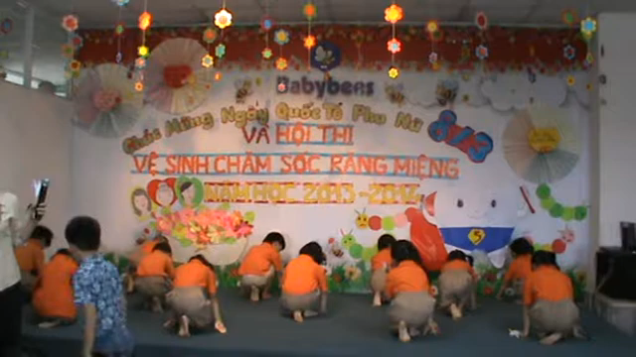

Slide 8








Kết thúc

